Slide 1




Разработка модели устройства
для преобразования энергии водного потока
Название команды: «Mr. Mario»

Slide 2
Ценностное предложение
Название проекта:
Разработка модели устройства для преобразования энергии водного потока
Заказчик проекта (потенциальный заказчик):
Строительные и управляющие компании
Какую проблему решаем:
Уменьшение потребления электроэнергии из общей сети на общедомовые нужды
Какое решение предлагаем:
Установка микротурбины в системе водоотведения
Рынок НТИ: EnergyNet, TechNet
Сквозная технология: Технологии создания новых и портативных источников энергии

Slide 3
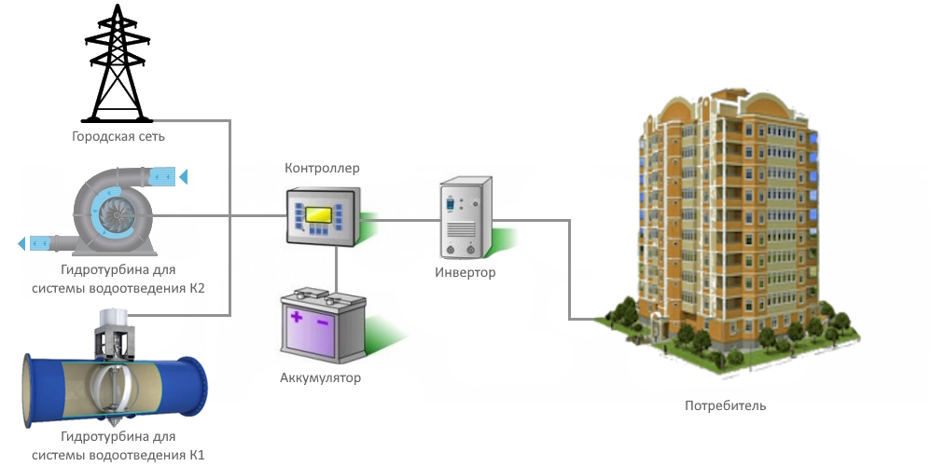
Ценностное предложение

Slide 4
Целевая аудитория
КТО НАШ ПОКУПАТЕЛЬ? | ПОВЕДЕНЧЕСКИЕ ПРИЗНАКИ | ТИПОВЫЕ СИТУАЦИИ | ПРОБЛЕМА
УК домов (ТСЖ) | Решения совета дома | В процессе эксплуатации МКД | Недовольство жителей увеличением затрат на общедомовые нужды
Строительные компании | Экологичность, инновации и непохожесть | При строительстве новых МКД | Желание выделится среди конкурентов существенно не увеличивая итоговую смету на строительство.
КТО НАШ ПОТРЕБИТЕЛЬ? | ПОВЕДЕНЧЕСКИЕ ПРИЗНАКИ | ТИПОВЫЕ СИТУАЦИИ | ПРОБЛЕМА
Собственники жилья МКД | Экономичность | Во время проживания | Недовольство увеличением затрат на общедомовые нужды

Slide 5
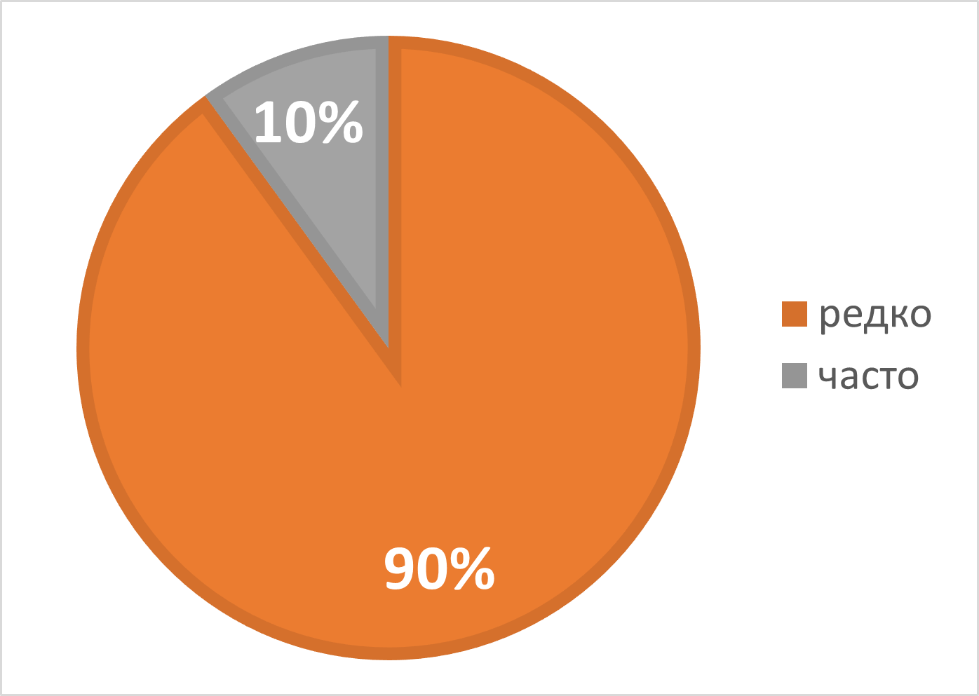
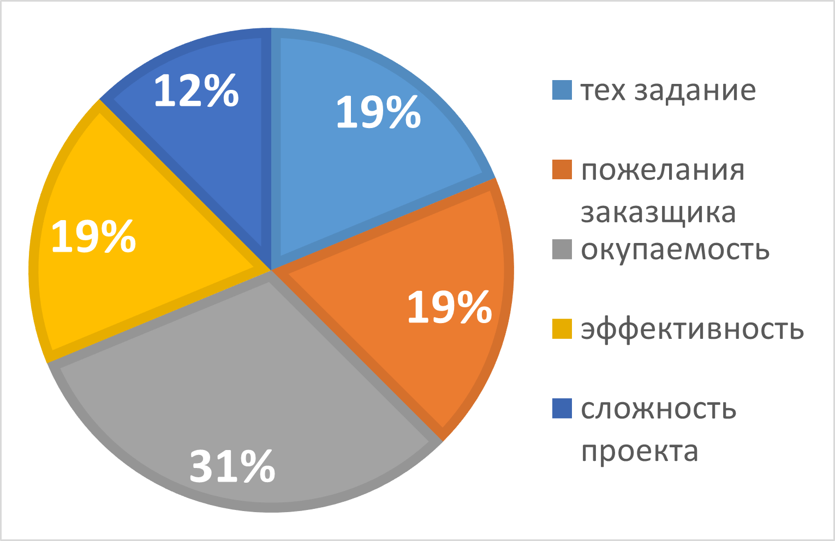
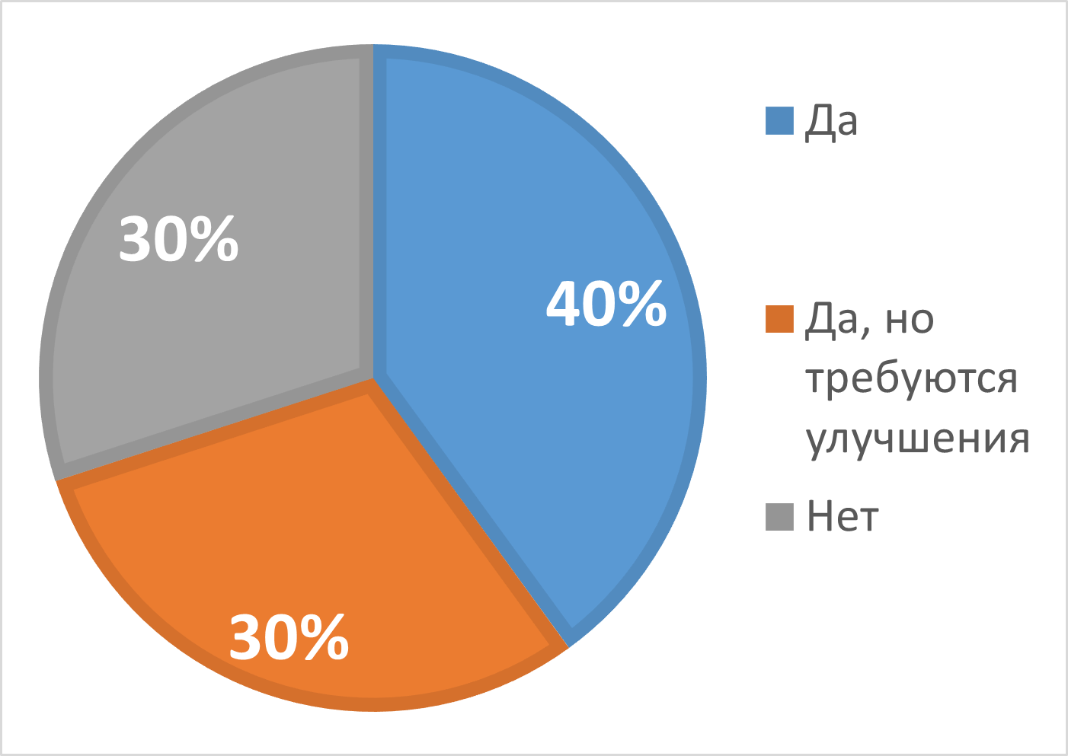
Инсайты, полученные из интервью с покупателями
Мы опросили инженеров-проектировщиков, задав следующие вопросы:
Расскажите, пожалуйста, как часто вы применяете в своих проектах нестандартные технические решения?
Не могли бы вы, пожалуйста, рассказать, какие факторы вы учитываете при внедрении в свой проект нестандартного технического решения?
Видите ли вы потенциал в нашей технологии, возможно у вас есть предложения, которые могли бы улучшить наш проект?
Стали ли бы вы рассматривать использование нашей технологии в своем следующем проекте и почему?
Когда возникает необходимость применения нестандартных технических решений в своем проекте, насколько доступна информация об аналогичных способах решения проблемы?
Как часто применяют инновации
Какие факторы влияют на принятие решений
Есть ли потенциал у технологии

Slide 6
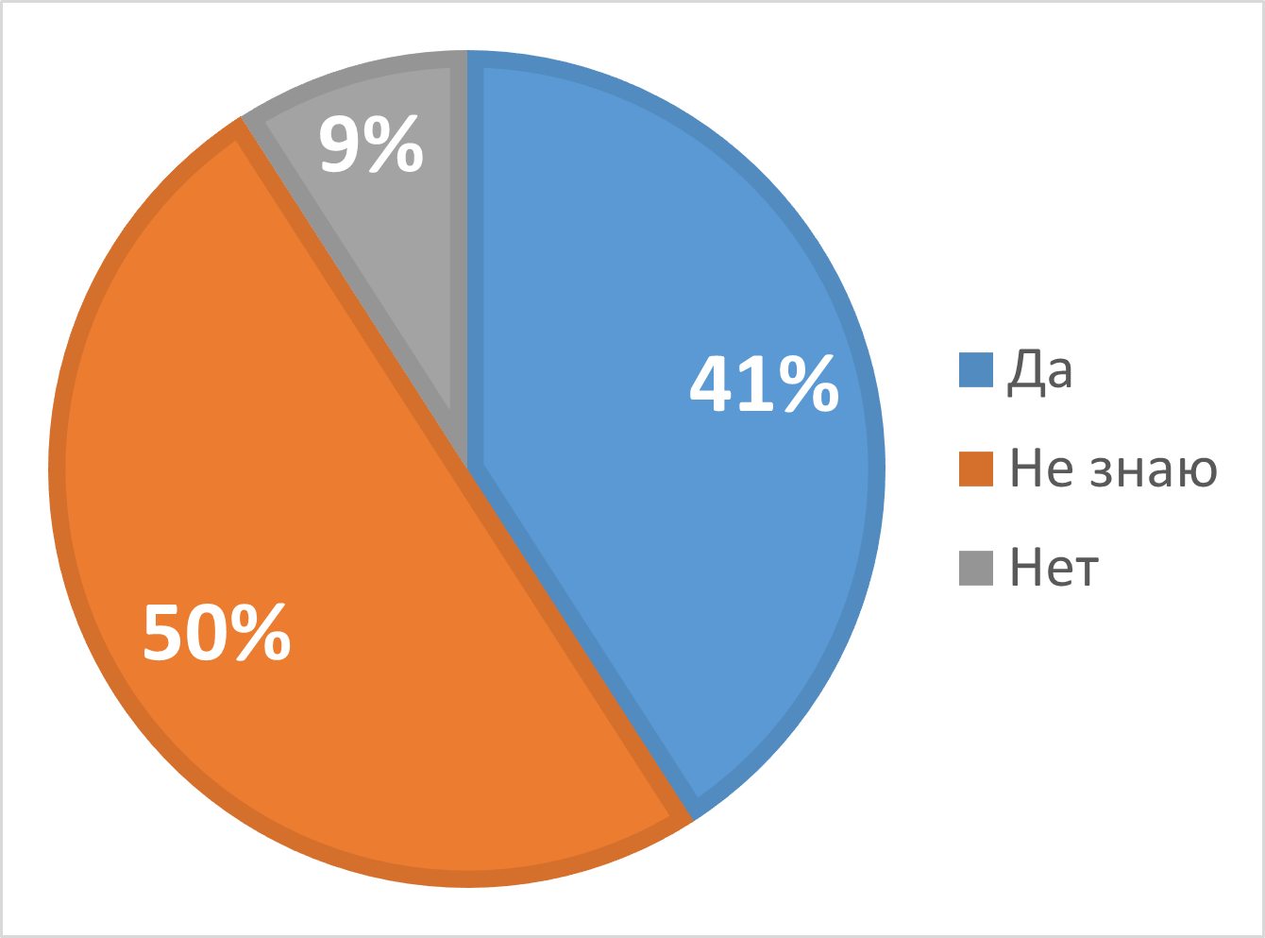
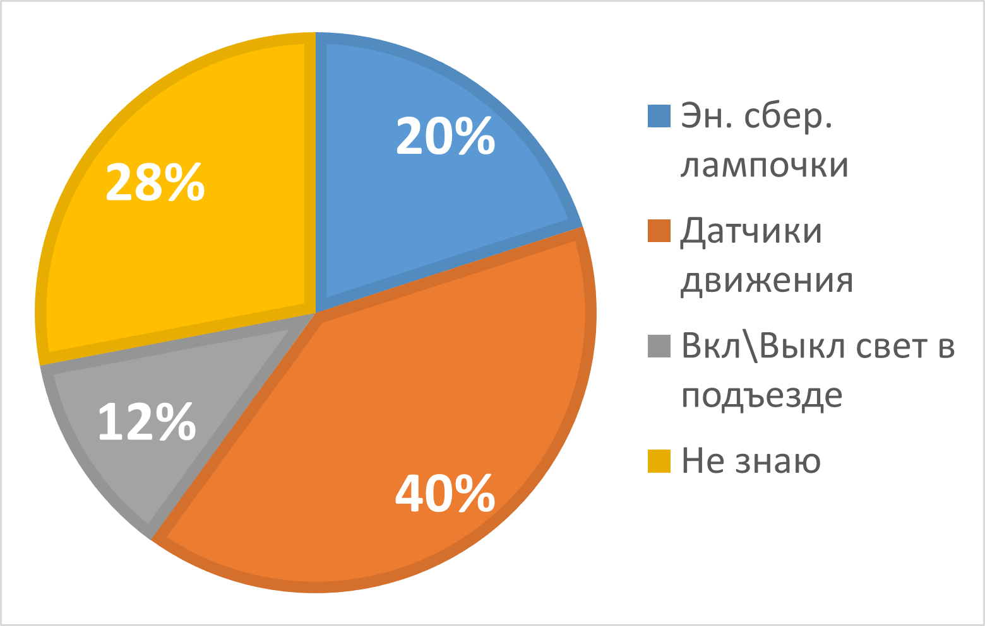
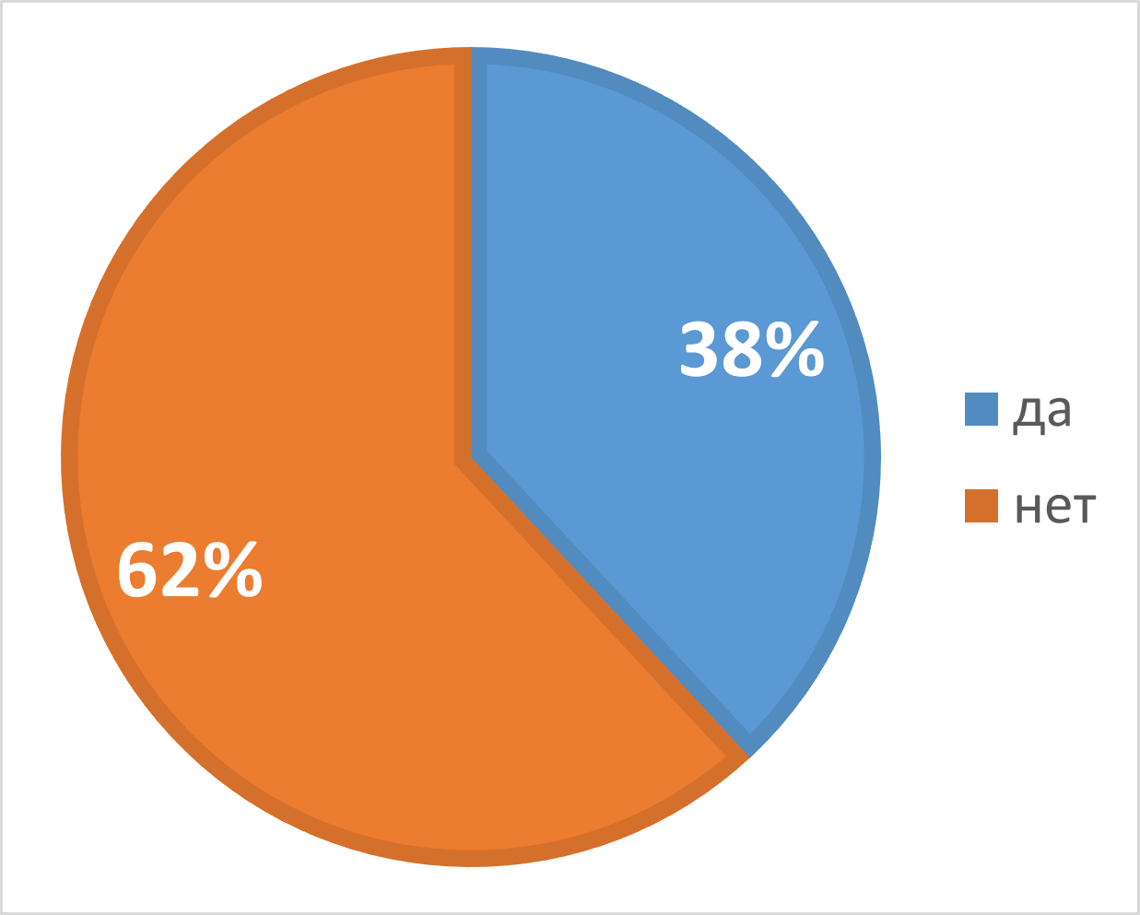
Инсайты, полученные из интервью с потребителями
Мы опросили жителей многоквартирных домов, задав им следующие вопросы:
Скажите, пожалуйста, как часто Вы оплачиваете коммунальные услуги?
Знаете ли Вы, что в 2023 году произошло изменение правил расчета оплаты за ОДН?
Как отразилось это нововведение на счетах в вашей квитанции?
Какие способы уменьшения потребления электроэнергии на общедомовые нужды Вы знаете?
Из каких источников информации Вы узнали об этих способах?
А сейчас какие-либо из этих способов применяются в Вашем доме?
Полностью ли Вас устраивает текущее положение дел с потреблением электроэнергии на ОДН?
Увеличилась ли плата за ЖКХ
Какие способы экономии энергии вы знаете
Реализуются ли у вас подобные решения

Slide 7
Пользовательский сценарий
Строящиеся дома
Эксплуатируемые дома
Действующие лица: представители строительной компании (СК) и проектная компания (ПК).
Предисловие: представители СК хотят заказать проект застройки нового МКД у инженеров ПК.
Ожидаемый результат: инженер проектировщик предлагает наше техническое решение, и строительная компания соглашается.
Шаги сценария:
Представители СК приходят в ПК, с целью заказать проект нового МКД
  Представитель СК знает о нашем решении и просит реализовать его в этом проекте.
  Представитель СК не знает о нашем решении.
    Инженер проектировщик предлагает реализовать в этом проекте наше техническое решение, аргументируя повышением привлекательности дома по сравнению с конкурентами и возможностью повысить цену за кв. м объясняя это тем, что цены за ОДН будут ниже.
    Представитель СК соглашается использовать наше техническое решение в этом проекте.
Инженеры ПК используют наше техническое решение в этом проекте.
Действующие лица: жители МКД и управляющая компания
Предисловия: жители МКД решили, что нужно найти способ меньше платить за ОДН
Шаги сценария:
Проводят собрание жильцов.
На собрании поднимается данный вопрос.
Небезразличные жители предлагают свои идеи:
  Предлагают отказаться от некоторых благ в пользу экономии (отключать свет во дворе, на лестничных площадках)
  Предлагают традиционные методы экономии энергии (Датчики движения, энергосберегающие лампы, вкл/выкл света по времени)
  Предлагают использовать наше техническое решение
    Предложенные решения имеют некоторые недостатки:
      Первое решение подразумевает собой ухудшение качества жизни.
      Второе решение обеспечивает лишь небольшую экономию энергии.
      Наше решение потенциально способно покрыть все затраты на общедомовые нужды, не снижая комфорт жителей.
По итогу собрания было принято решение использовать наше техническое решение.

Slide 8
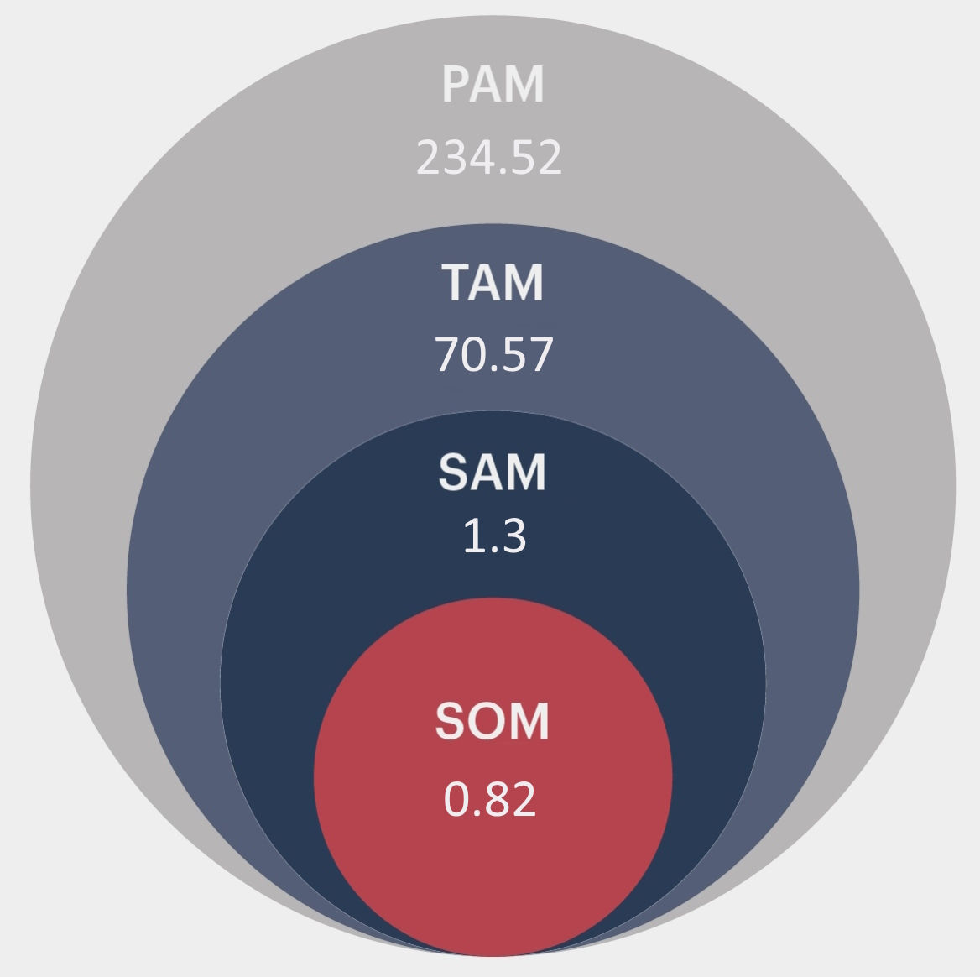
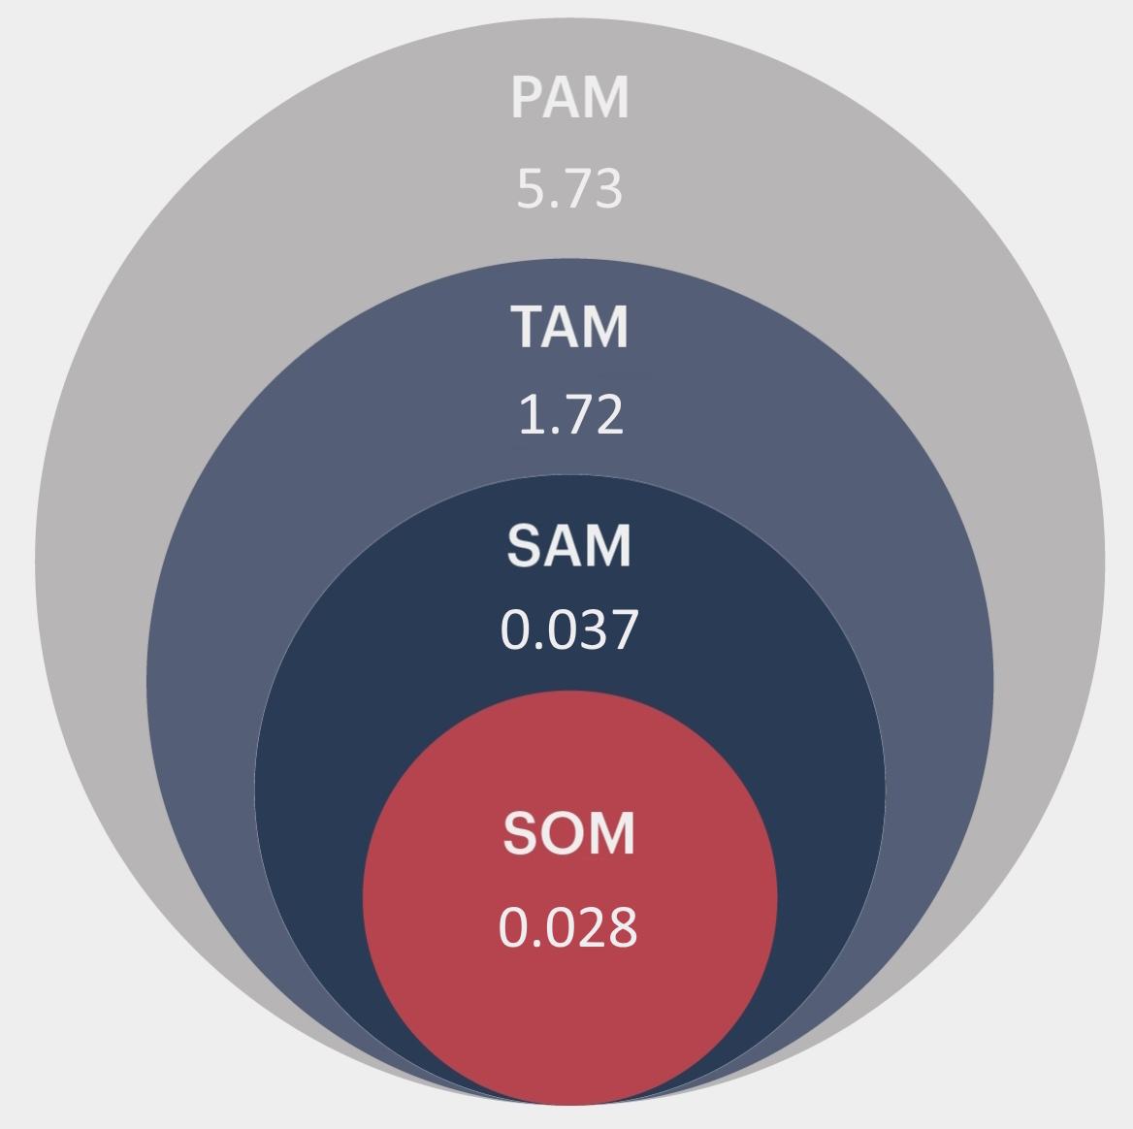
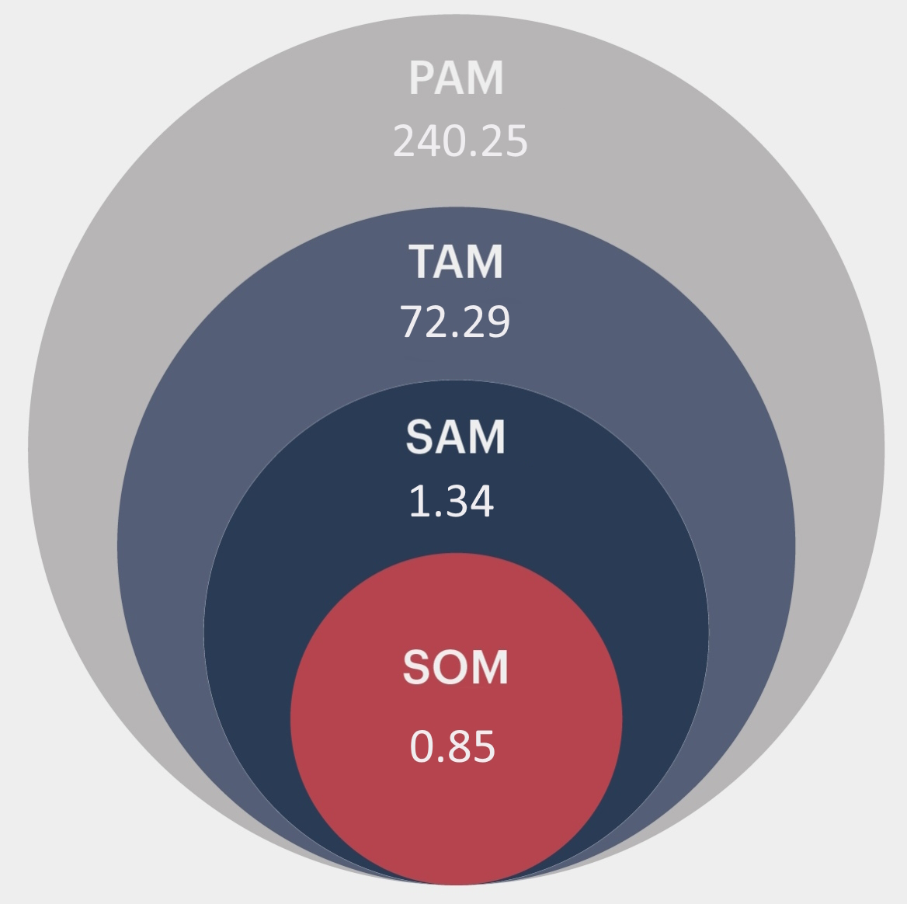
Объем рынка, его динамика
Эксплуатируемые дома
Строящиеся дома к 2025
Общее
значения указаны в млрд. руб.
PAM (Potential Available Market) — Российская Федерация
TAM (Total Addressable Market) — ЦФО
SAM (Served/Serviceable Available Market) — Тамбовская область
SOM (Serviceable & Obtainable Market) — Тамбов

Slide 9
Конкуренты/аналоги
Название конкурентов/ аналогов | Описание аналога (характеристики) | Преимущества | Недостатки | Что можно позаимствовать
1. Мини-турбина от компании Lucid Energy | Устанавливается на трубу городского водопровода. Выработка электроэнергии около 1,1 ГВт/год | 1. Постоянство работы 2. Не вредит окружающей среде 3. Не зависит от погодных условиях 4. Оснащена датчиками о состоянии воды и водопровода 5. Невысокая себестоимость полученной электроэнергии 6. Генерация электроэнергии хватит для 250 домов | 1. Используются группами 2. Используются на трубопроводе больших диаметров 3. При близком размещении мини-турбин уменьшается пропускная способность трубы | Конструкцию турбины
2. Мини-турбина ES Pipe Waterwheel | Устройство для выработки света | 1. Устанавливается на маленький диаметр трубопровода 2. Можно устанавливать по всей длине трубопровода | 1. Проект еще не реализован 2. Рассчитан для африканских стран 3. Может только заряжать лампочки с внутренними батареями 4. Сложная конструкция | Конструкцию корпуса
3. Устройство преобразования энергии потока среды. Патент RU 149168 U1 | Имеет устройство углового передачи вращения | 1. Установлен угловой передатчик вращения, позволяет вынести генератор за пределы корпуса устройства 2. Есть возможность монтажа во время потока жидкости 3. Можно регулировать уровень погружения вращающегося элемента устройства в трубопроводе | Нет информации | Устройство углового передачи вращения
4. Автономный термоэлектрогенератор на трубопроводе. Патент RU 2676551 С1 | Основан на действии эффекта Зеебека | 1. Отсутствие подвижных элементов 2. Имеет способность накапливать электроэнергию | 1. Необходимость температурного перепада на концах спаев 2. Сложность ремонта | Принцип действия

Slide 10

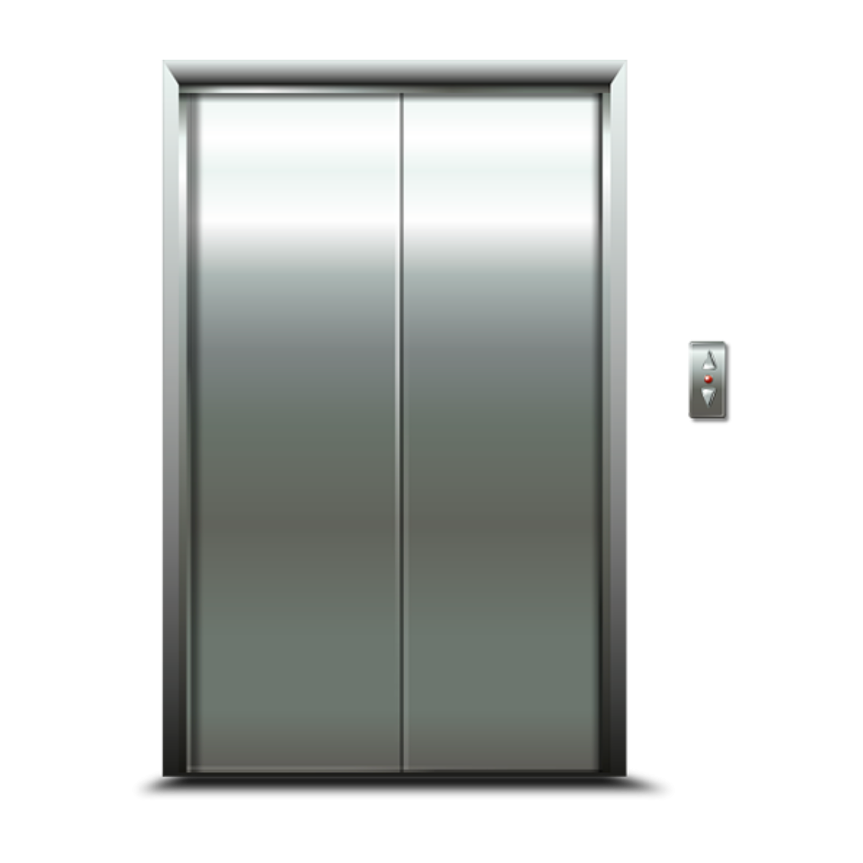
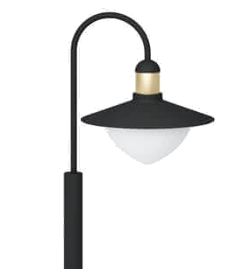

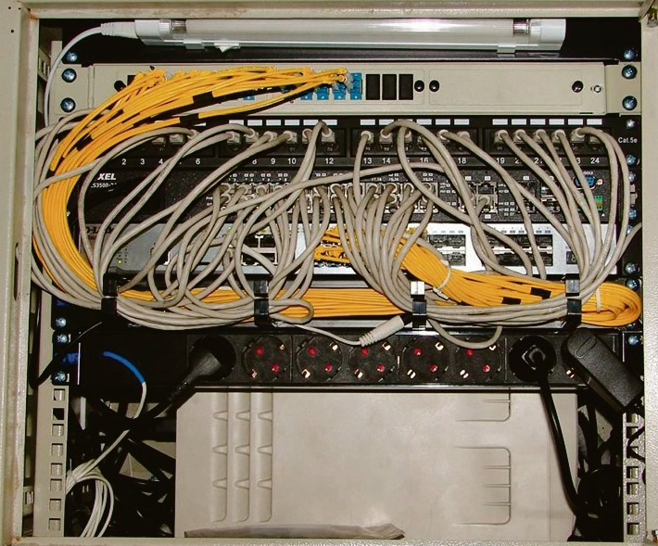
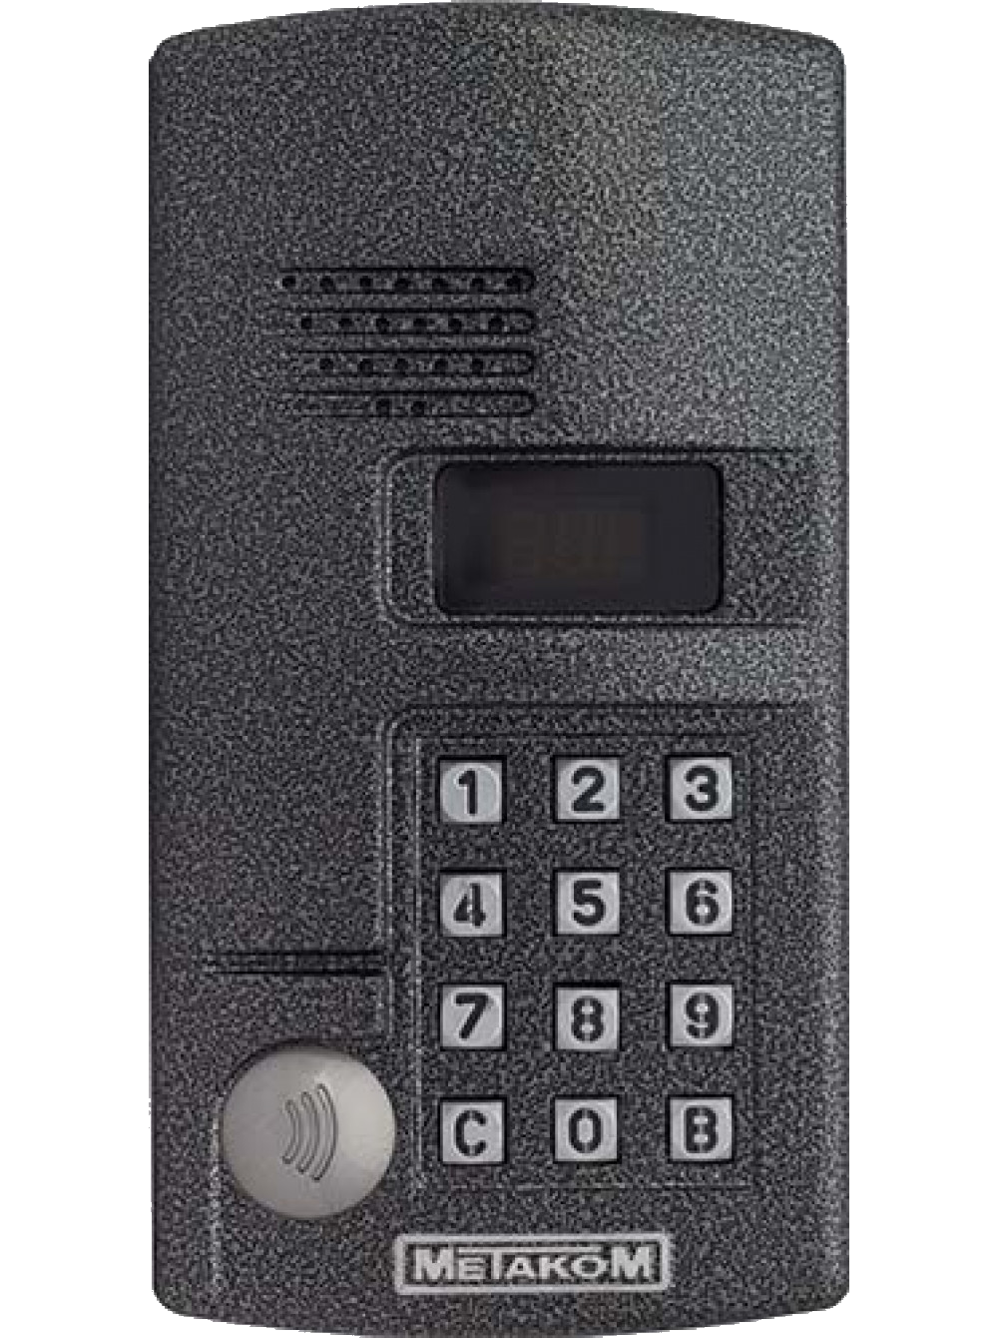
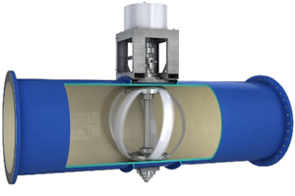
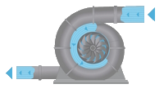
Оценка потенциала применения
Расход электроэнергии
Общий расход: 1382.1 МВт
Освещение внутреннее
164.4 МВт
Узлы интернета
0.5 МВт
Лифты
1200 МВт
Освещение внешнее
16.7 МВт
Домофоны
0.5 МВт
Потенциальная энергия стоков без учёта потерь
Общий энергия: 1171 МВт
Система водоотведения К1
673 МВт
Система водоотведения К2
498 МВт

Slide 11
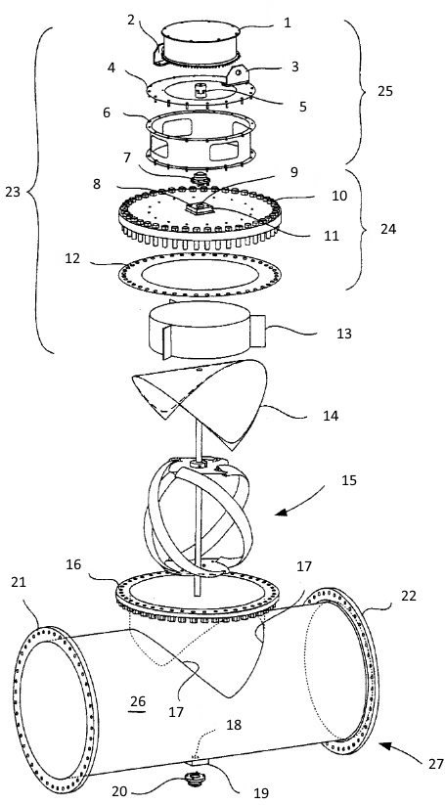
Описание продукта
1 - крышка механического подъёмника
2 - петля механического подъёмника
3 - механический подъёмник
4 - кольцевая закраина
5 - генератор
6 - элемент жёсткости для размещения стяжки генератора
7 - первый держатель
8 - плоская регулировочная шайба
9 - круглое отверстие
10 - круглая поверхность
11 - установочный блок
12 - кольцевое уплотнение
13 - трёхкрыльчатая цилиндрическая распорная втулка
14 - дугообразная поверхность
15 - турбина
16 - болты на фланцы
17 - большое отверстие в диаметрально противоположной области трубы
18 - отверстие в первой области боковой стенки
19 - установочная поверхность
20 - второй держатель
21 - круглый фланец 1
22 - круглый фланец 2
23 - блок крышки генератора
24 - покрывающая поверхность
25 - компоновочный узел генератора
26 - труба Т-образного профиля для рабочего вещества
27 - энергосистема

Slide 12
Монетизация
Модель коммерциализации
Как вы планируете зарабатывать с помощью продукта?
1. Прямые продажи.
2. Монтаж.
3. Сервисное обслуживание.
Какие будут цены?
Ориентировочная стоимость на одну секцию рассмотренного ранее жилого дома составит около 700 000 ₽.
Кто будет платить за продукт?
1. Жильцы МКД – собственные средства, доходы МКД от арендаторов, целевые программы.
2. Застройщики – собственные средства, целевые программы.

Slide 13
Бизнес-модель (Новые дома)
ПРОБЛЕМА | РЕШЕНИЕ | ЦЕННОСТНОЕ ПРЕДЛОЖЕНИЕ | СКРЫТОЕ ПРЕИМУЩЕСТВО | ПОТРЕБИТЕЛЬСКИЙ СЕГМЕНТ
Желание выделится среди конкурентов существенно не расширяя итоговую смету. | Установить турбину, которая позволит преобразовать энергию потока стоков, системы водоотведения, в электрическую энергию. | Установка нашего устройства позволит привлечь больше клиентов, увеличить стоимость кв. м. жилья, без существенного увеличения итоговой сметы на строительство, аргументируя более низкими расходами на коммунальные услуги. | Уникальное технологическое решение. | Представители строительных организаций.
СУЩЕСТВУЮЩИЕ АЛЬТЕРНАТИВЫ | КЛЮЧЕВЫЕ МЕТРИКИ |  | КАНАЛЫ РАСПРОСТРАНЕНИЯ | РАННИЕ ПОСЛЕДОВАТЕЛИ
Использование в проектах иных энергосберегающих решений. Акционные предложения. Активная реклама жилья во время строительства. | Кол-во строительных компаний желающих сотрудничать. Кол-во проданных устройств. Уровень удовлетворённости использования. |  | Презентация прототипа на отраслевых выставках. Выступление на конференциях и вебинарах. Публикация результатов создания и использования в отраслевых журналах. Запуск рекламной компании. Общение с управляющими компаниями. Стимулирование инженеров-проектировщиков. | Прогрессивные компании, которые готовы внедрять нестандартные технические решения.
СТРУКТУРА ИЗДЕРЖЕК |  | МОДЕЛЬ МОНЕТИЗАЦИИ | ПОТОКИ ПОСТУПЛЕНИЯ ДОХОДОВ
Постоянные: аренда помещений; оборудование; реклама. Переменные: комплектующие; социальные отчисления; стимулирующие расходы. |  | Фиксированная стоимость за покупку. Монтаж и сервисное обслуживание. | Продажа устройств и их установка, гранты, субсидии.

Slide 14
Бизнес-модель (Эксплуатируемые дома)
ПРОБЛЕМА | РЕШЕНИЕ | ЦЕННОСТНОЕ ПРЕДЛОЖЕНИЕ | СКРЫТОЕ ПРЕИМУЩЕСТВО | ПОТРЕБИТЕЛЬСКИЙ СЕГМЕНТ
Желание уменьшить итоговую сумму в квитанции за оплату коммунальных услуг. | Установить турбину, которая позволит преобразовать энергию потока стоков, системы водоотведения, в электрическую энергию. | Установка нашего устройства позволит существенно снизить расходы электроэнергии на общедомовые нужды. | Уникальное технологическое решение. | Жители МКД.
СУЩЕСТВУЮЩИЕ АЛЬТЕРНАТИВЫ | КЛЮЧЕВЫЕ МЕТРИКИ |  | КАНАЛЫ РАСПРОСТРАНЕНИЯ | РАННИЕ ПОСЛЕДОВАТЕЛИ
Установка датчиков движения. Установка энергосберегающих ламп. Вкл/выкл освещения проходя мимо выключателя. | Кол-во управляющих компаний желающих сотрудничать. Кол-во проданных устройств. Уровень удовлетворённости использования. |  | Презентация прототипа на отраслевых выставках. Выступление на конференциях и вебинарах. Публикация результатов создания и использования в отраслевых журналах. Запуск рекламной компании. Общение с управляющими компаниями. Стимулирование инженеров-проектировщиков. | Социально активные жители многоквартирных домов.
СТРУКТУРА ИЗДЕРЖЕК |  | МОДЕЛЬ МОНЕТИЗАЦИИ | ПОТОКИ ПОСТУПЛЕНИЯ ДОХОДОВ
Постоянные: аренда помещений; оборудование; реклама. Переменные: комплектующие; социальные отчисления; стимулирующие расходы. |  | Фиксированная стоимость за покупку. Монтаж и сервисное обслуживание. | Продажа устройств и их установка, гранты, субсидии.

Slide 15
Стратегии выхода на рынок.
Организация продаж и продвижения продукта
Для выработки качественной маркетинговой стратегии в ходе проекта было проведено определение демографических и психографических характеристик целевой аудитории, а также проведено проблемное интервью для лучшего понимания потребностей и мотивации потенциальных клиентов. Исходя из проведенного исследования в качестве основных каналов продвижения можно выделить.
Основные:
1. Социальные Сети
2. Email рассылки
3. Сотрудничество с блогерами
4. Контекстная и Таргетированная Реклама
5. SEO
6. Участие в Событиях и Конференциях
Дополнительные:
1. Презентация прототипа на отраслевых выставках.
2. Выступление на конференциях и вебинарах.
3. Публикация результатов создания и использования в отраслевых журналах.
4. Запуск рекламной компании.
5. Общение с управляющими компаниями.
6. Стимулирование инженеров-проектировщиков.

Slide 16

Предполагаемые источники финансирования
В качестве первоначальных средств для реализации нашего проекта могут послужить:
Собственные средства основателей компании.
Гранты и субсидии.

Slide 17
Календарный план развития проекта
№ | Наименование задач | Сроки
1 | Анализ способов и устройств. | 01.10.2023 - 31.12.2023
1.1 | Проведение анализа способов и устройств преобразования энергии водного потока в электрическую энергию. | 01.10.2023 - 31.10.2023
1.2 | Проведение проблемного интервью с целевой аудиторией. | 01.11.2023 - 31.12.2023
1.3 | Разработать пользовательские сценарии. | 01.11.2023 - 30.11.2023
1.4 | Выполнить оценку объема рынка и его динамику. | 01.11.2023 - 30.11.2023
2 | Разработка теоретических основ. | 01.01.2024 - 30.06.2024
2.1 | Теоретически обосновать способ преобразования энергии водного потока в электрическую энергию. | 01.01.2024 - 30.04.2024
2.2 | Провести имитационное исследование. | 01.04.2024 - 30.06.2024
3 | Экспериментальная часть | 01.07.2024 - 31.12.2024
3.1 | Сборка прототипа. | 01.07.2024 - 30.11.2024
3.2 | Проведение эксперимента. | 01.12.2024 - 31.12.2024
3.3 | Обработка экспериментальных данных. | 01.12.2024 - 31.12.2024
4 | Разработка рекомендаций по использованию. | 01.01.2024 - 30.06.2025
4.1 | Отладка. | 01.01.2025 - 30.04.2025
4.2 | Проведение эксперимента. | 01.05.2025 - 31.05.2025
4.3 | Обработка экспериментальных данных. | 01.05.2025 - 31.05.2025
4.3 | Рекомендации по использованию. | 01.06.2025 - 30.06.2025

Slide 18
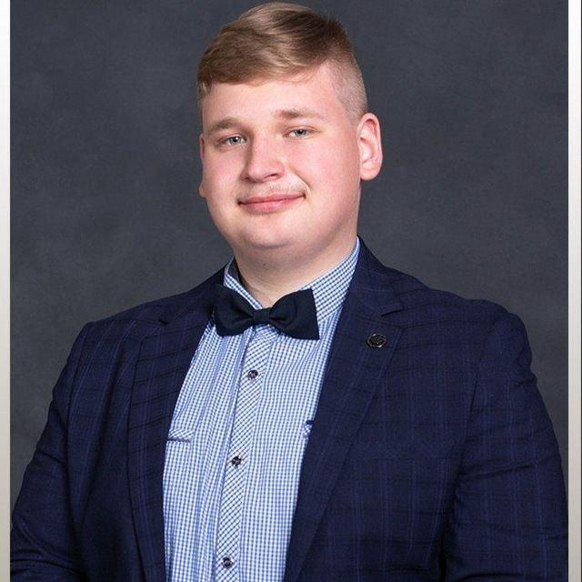
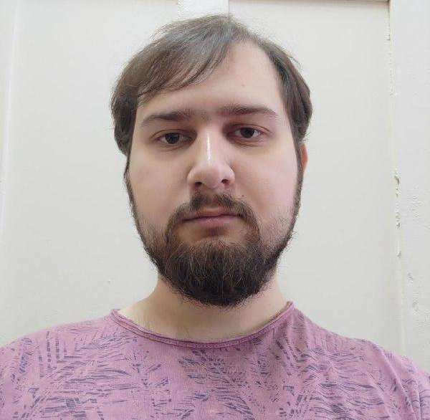
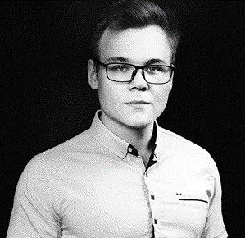
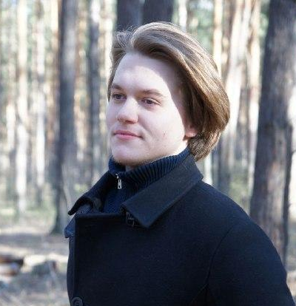

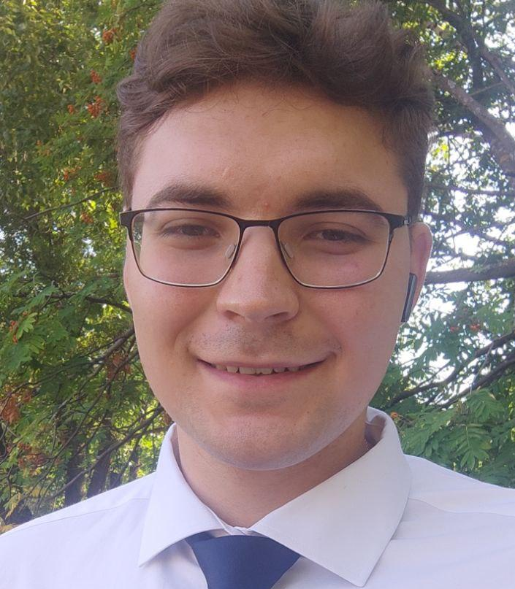
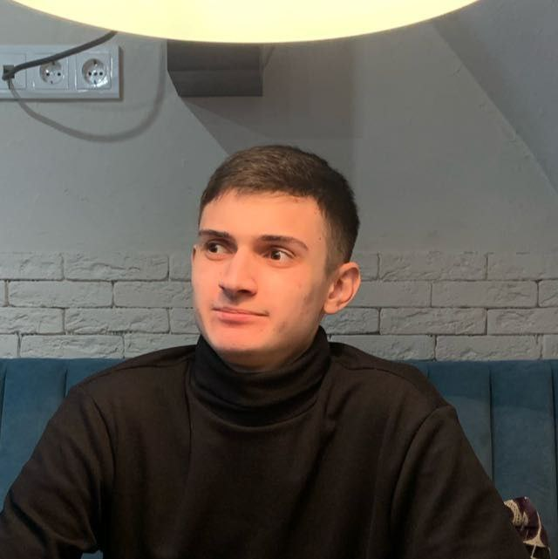
Команда проекта
Шитиков Алексей Алексеевич
Капитан команды
+7 980 673-65-38
Лысых Станислав Денисович
Спикер
Минаев Данила Андреевич
Специалист
Простомолотов Илья Сергеевич
Специалист
Рыжов Вадим Валерьевич
Маркетолог
Щеголихин Роман Александрович
Аналитик
Назаров Артём Сергеевич
Специалист

Slide 19
Разработка модели устройства
для преобразования энергии водного потока
Название команды: «Mr. Mario»

